Slide 1



数字技能培训 - 智能手机
社区倡导计划
2025

Slide 2
培训师笔记：智能手机简介
给出席者的讲义。
  设置您的智能手机（安卓系统）
  设置您的智能手机（苹果手机）
打印一份包含笔记部分的幻灯片，供您在讲课时使用
阅读资料：
  浏览幻灯片，并确保您熟悉其内容，
  给出席者的讲义。
如果您有任何疑问，请在课程开始前联系Elliot Elliot@wacoss.org.au
讲课之前删除/隐藏此幻灯片，并在最后一张幻灯片上更新下一节课的时间/日期。

Slide 3
对原住民的认可
我们知道我们身处原住民的土地。我们尊重这片土地上的原住民。
原住民在这片土地上生活了很多年。
我们尊重所有原住民及其长者。
我们可以从他们的故事中学到很多东西。
这片土地过去是、将来也永远是原住民的土地。

Slide 4
智能手机简介
西澳数字参与项目

Slide 5
课程简介
本次讲座将涵盖：
了解智能手机的基本功能 。
了解什么是智能手机及其主要用途。
开始使用您的智能手机。
了解如何为智能手机充电、开机和设置。
安全使用您的智能手机。
了解如何使用基本功能并保持上网的安全性。
Notes:
向大家问好，介绍自己
解释研讨会的目的——概述如何使用智能手机。
强调使用手机对教育、生活和工作的重要性。
包括您将要讨论如何安全地使用智能手机。
提醒他们参加接下来的培训，以了解更多有关使用手机的安全知识。

Slide 6

简介
向小组介绍您自己
告诉他们一件他们可能不知道的关于您的趣事！
Notes:
快速介绍
目的：以便快速互相认识并营造友好的氛围。
要求每个参与者进行自我介绍：他们应该讲出自己的姓名以及关于他们自己的一件趣事。
每人的介绍限时 30 秒，以保持简洁和吸引大家的注意力。
每个人自我介绍完毕后，对任何突出的事情进行评论。

Slide 7
了解智能手机
观看此视频：
https://vimeo.com/879269983
什么是智能手机？它可以用来做什么？
Notes:
以下是您在观看视频后可以提出的一些问题。
了解智能手机：
“您对这段视频有什么想法？”
“它有助于您了解什么是智能手机吗？”
分享机会：
“让我们花几分钟时间，让任何想要分享智能手机使用经验的人分享一下。”
“您用过吗？
“感觉怎么样？”

Slide 8
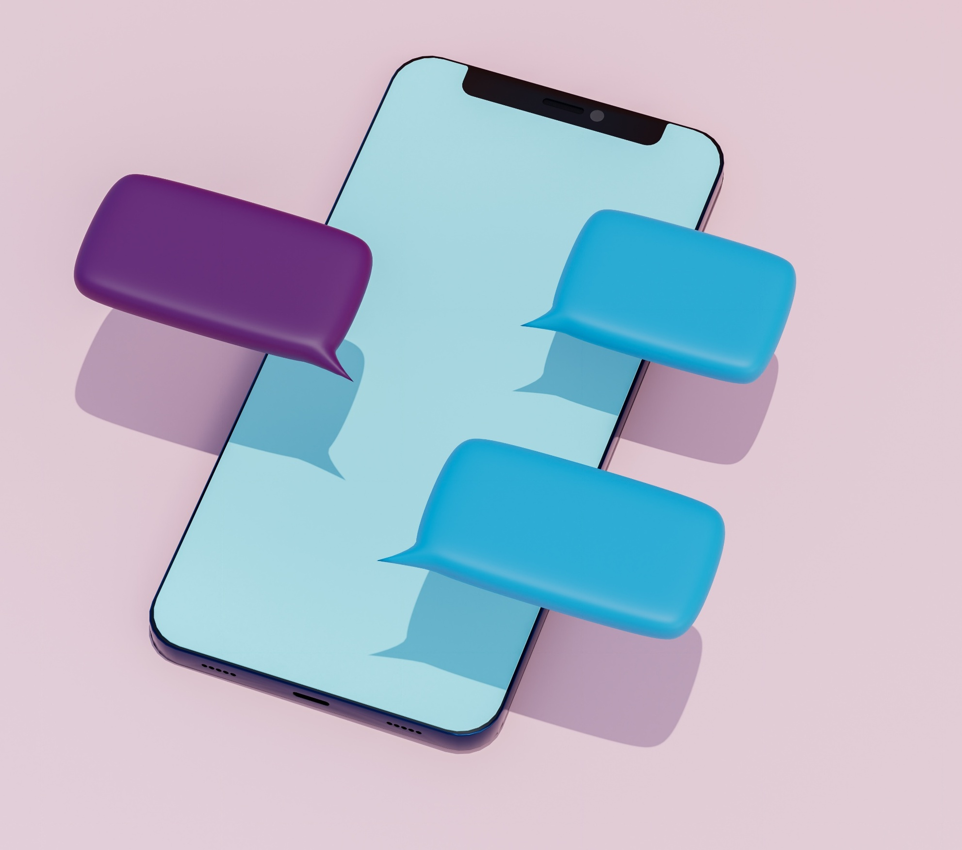
开始使用智能手机
为智能手机充电
开启您的智能手机
设置您的手机
设置您的智能手机（安卓系统）
设置您的智能手机（苹果手机）
Notes:
为智能手机充电
开始使用您的智能手机。
每部智能手机都配有充电器。
要给手机充电，请将充电器插入电源插座，然后将另一端连接手机。
您通常会在屏幕上看到电池图标，表示正在充电。
可能需要几个小时才能充满电，具体取决于电池电量有多低。
最好在夜间或较长时间不使用手机时，对其进行充电。
任何拥有智能手机的人，请查看屏幕顶部的电池指示器。
开启您的智能手机
接下来，谈谈如何启动智能手机。
要打开它，请按住电源按钮，直到看到屏幕亮起。
电源按钮通常位于手机的侧面或顶部。
如果手机无法开机，可能需要先充电。
手机开机后，您将看到主屏幕；如果是第一次使用，则会看到欢迎屏幕。
设置您的手机
第一次打开手机时，您需要进行设置。
这通常涉及：
选择您的语言，
连接到无线网络 Wi-Fi，以及
使用您的 Google 或 Apple 帐户登录。
按照屏幕上的说明完成设置。如果您没有 Google 或 Apple 帐户，您可以在设置过程中创建一个。
设置您的智能手机（安卓系统）
对于安卓手机，设置过程将指导您完成以下：
连接到无线网络 Wi-Fi
使用您的 Google 帐户登录，然后
设置密码（PIN） 或指纹等安全功能。
如果您留有备份，还可以选择在新手机上恢复之前的手机的数据。
设置完成后，您将看到带有各种应用程序图标的主屏幕。
设置您的智能手机（苹果系统）：
对于苹果手机，设置过程将指导您完成以下：
连接到无线网络 Wi-Fi，
使用您的 Apple ID 登录，然后
设置 Face ID 或 Touch ID 等安全功能。
如果您留有备份，还可以选择在新手机上恢复之前的手机的数据。
设置完成后，您将看到带有各种应用程序图标的主屏幕。
互动活动：
花几分钟时间浏览一下您打印的讲义。
确保学员至少拥有一份讲义，上面的手机看起来像他们的手机。

Slide 9
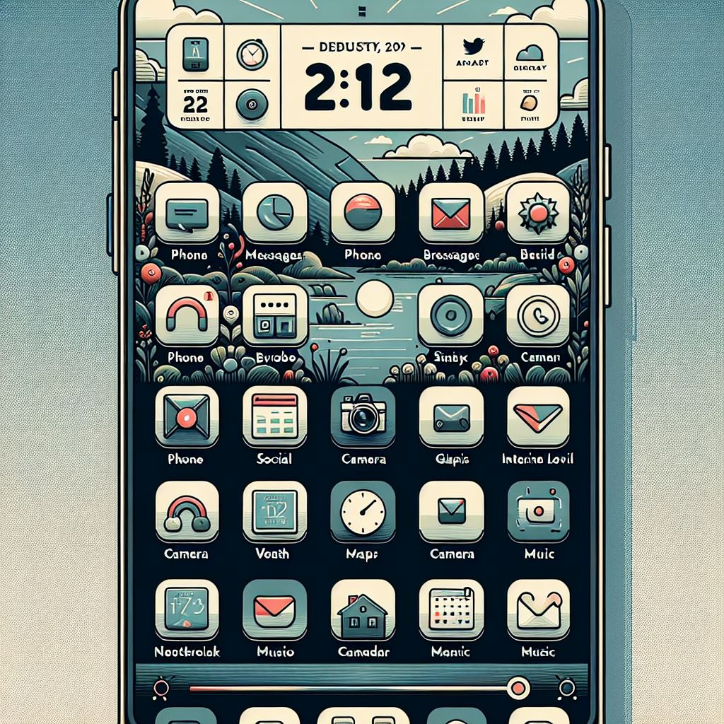
进出您的手机界面
主页
应用程序
文本和短信
拨打和接听电话
Notes:
主屏幕和应用程序。
了解主屏幕布局：
让我们从主屏幕开始。这是您打开手机时看到的主屏幕。
在顶部，您可能会看到时间、电池电量和信号强度。
在中间，您会看到不同应用程序的图标。这是打开应用程序的快捷方式。
在底部，您可能会看到一排在每个屏幕上都保持不变的图标。这些通常是重要的应用程序，如电话、短信和互联网浏览器。
如何打开和关闭应用程序：
要打开一个应用程序，只需点击其图标。例如，如果您想打开相机，请点击相机图标。
要关闭应用程序，通常可以按主页按钮（如有），或用手指从屏幕底部向上滑动。
如果您想查看已打开的所有应用程序，您可以：
从底部向上滑动并按住，或者
按下最近的应用程序按钮（如有）。
然后您可以向左、向右或向上滑动来关闭应用程序。
拨打电话和发送短信
如何拨打电话：
要拨打电话，请点击电话图标。这将打开拨号器。
您可以使用键盘输入电话号码，也可以从列表中选择联系人。
输入号码或选择联系人后：
点击通话按钮即可开始通话。
它通常看起来像一个绿色的电话图标。
要结束通话，请点击红色电话图标。
发送短信：
要发送短信，请点击短信图标。这将打开您的短信应用程序。
要开始写新短信，请点击新短信图标（通常是铅笔或加号）。
您可以使用键盘输入电话号码，也可以从您的联络名单中选择联系人。
在屏幕底部的文本框中输入您的短信内容。
当您准备好发送短信时，点击发送按钮（通常是纸飞机或箭头图标）。

Slide 10
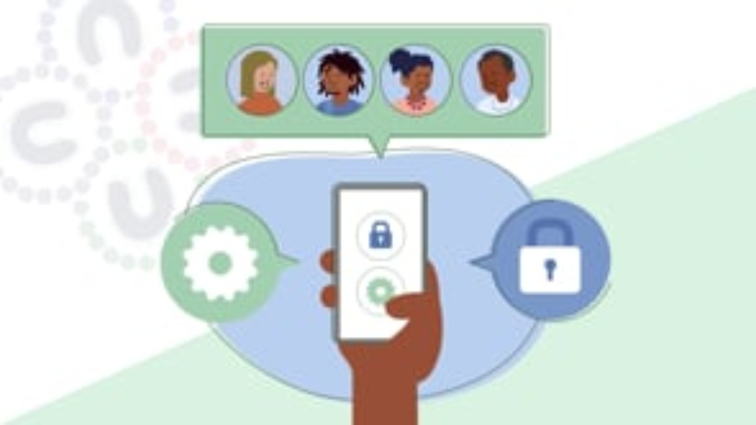
上网注意安全
Notes:
播放此视频。

Slide 11
在我离开之前
检查您是否可以执行以下操作：
电源和充电
  启动手机
  给手机充电
通信
  拨打和接听电话
  发送和阅读短信
连接
  打开/关闭移动数据
  连接无线网络 Wi-Fi
应用程序
  查找应用程序
  下载应用程序（银行、地图）
拍照
查找互联网浏览器
设置闹钟或提醒
Notes:
浏览人们可以用手机做的事情清单。
要求学员互相展示他们能用手机做些什么。

Slide 12
讨论
设置新智能手机时首先要做什么？
  a) 下载应用程序
  b) 给手机充电
  c) 打开手机并按照设置说明进行操作
  d) 拨打电话
为什么为智能手机使用正确的充电器很重要？
  a) 为避免损坏电池
  b) 加快手机充电速度
  c) 让手机看起来更美观
  d) 省钱
3.如果您收到可疑短信消息或电子邮件，该怎么办？
  a) 忽略它
  b) 点击链接查看
  c) 举报并删除
  d) 转发给朋友
4.如何保证智能手机上的个人信息安全？
  a) 与可信赖的朋友分享
  b) 保持私密并使用安全度高的密码
  c) 发布在社交媒体上
  d) 写下来并放在钱包里
Notes:
提出问题并让学员分享他们的答案。
对于不同的人，答案可能会有所不同。您可以要求学员解释，为什么他们选择其中一项，而不选另一项。

Slide 13
课程回顾
了解智能手机的基本功能 。
了解什么是智能手机及其主要用途。
开始使用您的智能手机。
了解如何为智能手机充电、开机和设置。
安全使用您的智能手机。
了解如何使用基本功能并保持上网的安全性。
更多信息?
  阅读讲义，或者
  访问: https://beconnected.esafety.gov.au/topic-library/computer-basics-for-beginners/what-is-a-smartphone， 或
  谷歌搜寻“Be Connected get to know your smartphone”（保持联系：认识您的智能手机）
Notes:
回顾课程目标。
帮助人们找到 Be Connected 的课件资源。

Slide 14
感谢您的参与!
下一节课时间：

